Slide 1

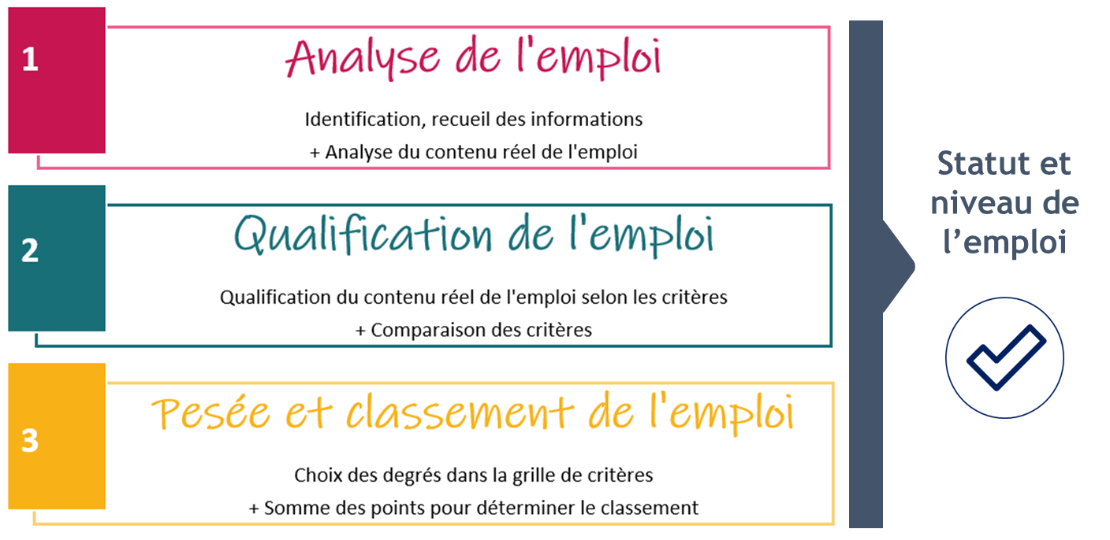

LA NOUVELLE CLASSIFICATION DE LA BRANCHE DMT
C’est quoi ?
Un processus de classification en 3 étapes
La classification professionnelle recouvre l’échelle hiérarchique des emplois établie par la branche. Elle est aménagée en fonction des niveaux de responsabilité et des niveaux requis pour un emploi donné. Elle s’applique à tous les emplois et permet leurs positionnements.
La classification est l’outil central qui détermine statutairement les catégories de salariés et sur lequel s’appuient de nombreuses dispositions conventionnelles parmi lesquelles :
Délais de période d’essai ou de préavis
Le montant des indemnités de départ à la retraite ou de licenciement
Les modalités relatives au temps de travail
Certaines cotisations sociales obligatoires ou complémentaires
Les élections professionnelles (les collèges électoraux)
Les minima salariaux
Pourquoi ?
L’ancienne classification présentait une obsolescence dans les intitulés et les réalités mêmes des métiers voire une certaine rigidité. Il fallait donc repenser le système de classification pour le rendre plus adaptable, plus souple et plus proche de la réalité des métiers exercés au sein des entreprises :
Faciliter la classification des emplois dans l'entreprise en tenant compte de la diversité des emplois et des entreprises
Garantir la plus grande équité dans le classement des emplois, grâce à une pesée des emplois qui s'opère sur la base de critères communs à tous les emplois
Permettre une application souple en fonction des organisations et des situations réelles et assurer une fiabilité de classement des emplois afin de respecter les principes d'égalité de traitement et d'égalité professionnelle entre les femmes et les hommes
Favoriser la prise en compte de l’évolution des emplois, de la mobilité et de la promotion professionnelle
En synthèse
Le nouveau classement résulte d’un ensemble de critères qui, combinés entre eux, permettent de définir le positionnement de l’emploi dans l’entreprise.➔ Le classement
La méthode de classification comprend à 3 critères transversaux :
Technicité
Responsabilité
Autonomie
En fonction des spécificités et des exigences attachées à l’emploi, l’entreprise doit déterminer pour chaque critère classant un degré d’exigence de 1 à 7.
La pesée, somme des points obtenue pour chaque critère, détermine le niveau de classement et le statut dans la nouvelle grille de classification.
Document validé par les partenaires sociaux et la CPPNI de la Branche et accessible sur www.branche-dmt.fr

Slide 2

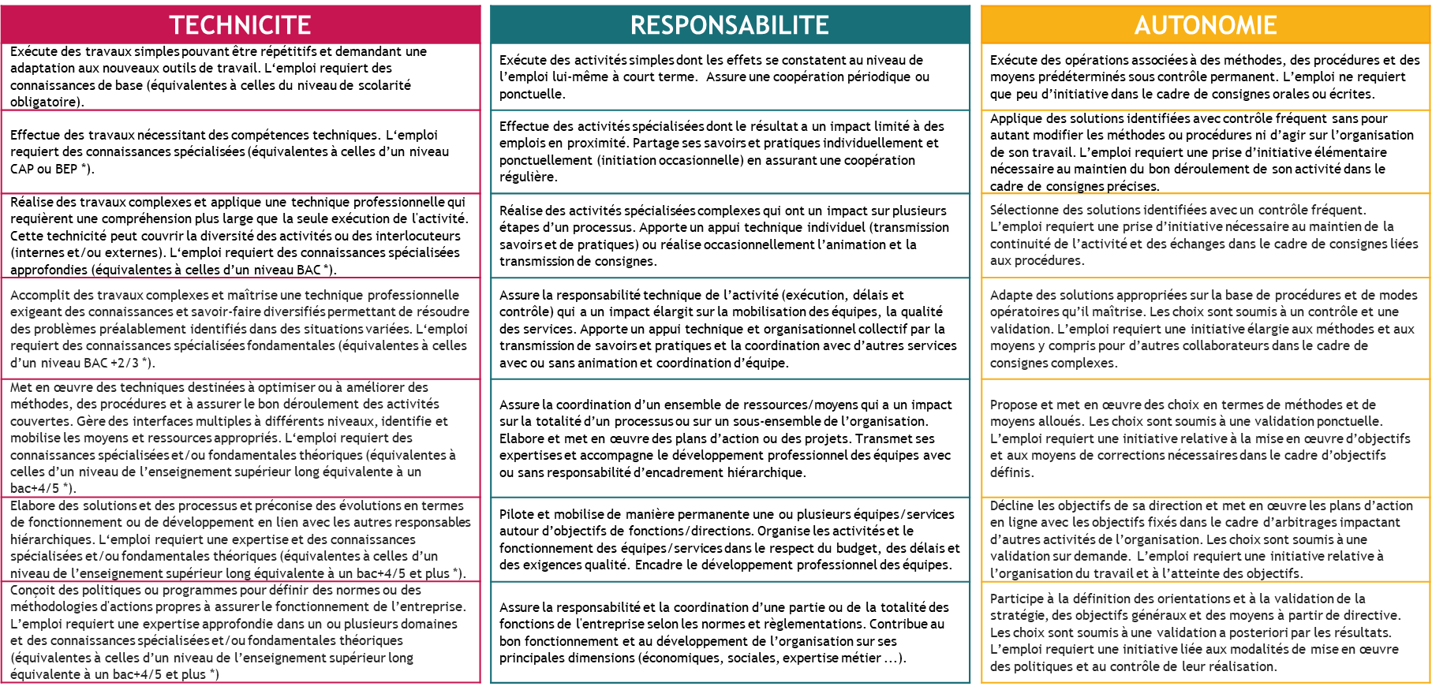
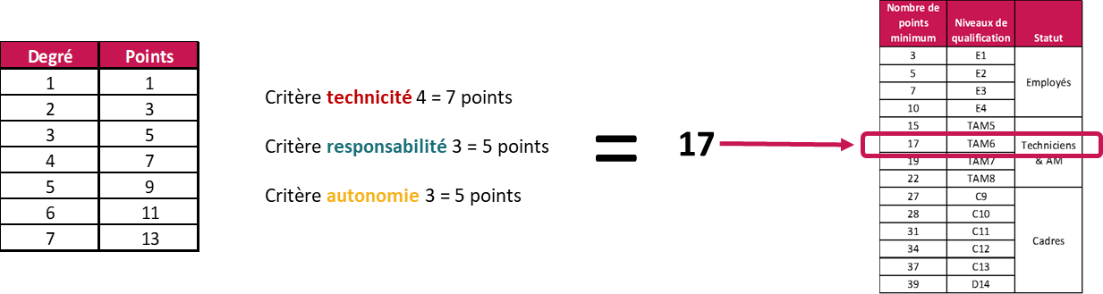
LA NOUVELLE CLASSIFICATION DE LA BRANCHE DMT
Les 3 critères classants
Cette nouvelle méthode de classification comporte 3 critères transversaux :
Technicité qui permet de mesurer la complexité, le degré de technique, les connaissances et les pratiques associés à la tenue de l’emploi
Responsabilité qui mesure le rôle et le type de contribution associés à la tenue de l’emploi
Autonomie qui correspond à la liberté d’action, de décision et d’initiative associée à la tenue de l’emploi
Les degrés des critères
Chaque critère classant comporte 7 degrés d’exigence permettant de hiérarchiser les emplois : le degré 1 correspondant au degré le moins élevé et le degré 7 au plus élevé.
Les signataires de l’accord ont porté une attention particulière aux définitions et à la rédaction des critères et de leurs degrés d'appréciation.
La pesée et le classement de l’emploi
La pesée est un jugement sur l'importance des emplois reposant sur une méthodologie éprouvée de critères classants.
Pour chaque emploi, on détermine quel est le degré le plus adéquat sur l'échelle de chaque critère en utilisant les rédactionnels.
Le nouveau classement communiqué est déterminé par la somme des points obtenus pour chaque critère.
Document validé par les partenaires sociaux et la CPPNI de la Branche et accessible sur www.branche-dmt.fr

